Slide 1

Всероссийский конкурсный отбор проектов
«Женщины за здоровое общество»
«Массажный салон Линия красоты»
Номинация: Здоровый образ жизни
Руководитель команды: Сулейманова Анна Олеговна, самозанятая ,
Россия, Ульяновская область, г.Димитровград

Slide 2
Проблематизация. Актуальность проекта
Уважаемые друзья, позвольте мне представить вашему вниманию свой проект «Массажный салон Линия красоты». Я как нутрициолог (удостоверение о повышении квалификации 730001724540 рег №575 от 03.12.2023г.) и человек, ведущий здоровый образ жизни , понимаю ценность здоровья, гармонии тела и духа. На мой взгляд, массаж– это отличное средство для поддержания этого баланса. Например, вы поскользнулись и упали-больное место обязательно потрете рукой или долго находились на ногах, мышцы устали и появилась тяжесть и напряжение в ножках, конечно же вы погладите свои ножки пальчиками. Это как раз и есть элементы массажа или ручное воздействие человека на свое тело. Данным примером, я показала то, что массаж присутствует в жизни каждого человека. Сегодня, люди, в том числе и детки, стали мало двигаться, много времени проводить в одной позе (работа за компьютером в офисе, дети – учеба в школе), больше получать эмоциональных встрясок, что очень отрицательно сказывается на организме человека, а массаж помогает восстановить жизненный тонус организма и снять напряжение после тяжелого рабочего дня.
Массаж -это:
1) способ лечения и предупреждения болезней. Его применяют как для общего укрепления организма, так и в различных областях медицины. Даже спортсмены расслабляют свой организм, прибегая к массажу.
2) расслабление мышц и снятие напряжения. Повседневные стрессы, физическая активность и неправильная осанка могут приводить к накоплению напряжения в мышцах, что в свою очередь может вызывать болевые ощущения и дискомфорт. Массаж помогает расслабить напряженные мышцы, улучшить их эластичность и гибкость, а также снизить болевые ощущения.
3) улучшение кровообращения. Во время массажа происходит стимуляция кровяных сосудов, что повышает приток крови к мышцам и тканям организма. Это помогает улучшить поставку кислорода и питательных веществ в организме, что способствует его общему укреплению и оздоровлению.
4)положительное влияние на нервную систему. Массаж способен улучшить сон, снять усталость и нервное напряжение, а также повысить естественный уровень серотонина и эндорфинов – гормонов радости и хорошего настроения. Это делает массаж не только полезным для тела, но и для души.
Реализация проекта происходит на территории Ульяновской области в городе Димитровград, ул. Автостроителей, д. 35
проект «Массажный салон Линия красоты»

Slide 3
Целевая аудитория
Целевая аудитория массажного салона охватывает несколько групп клиентов, каждая из которых имеет определенные ожидания и потребности.
1.Офисные сотрудники и руководители, возраст: 25-45 лет.
Люди, работающие в офисе, часто сталкиваются с проблемами, связанными с малоподвижным образом жизни, стрессом и перенапряжением. Они применяют массаж как способ расслабиться, снять напряжение в мышцах и поддерживать здоровье. Для них важны удобное расположение салона, наличие экспресс-услуг в обеденное время и профессиональный подход.
2.Спортсмены и активные люди, возраст: 20-40 лет.
Люди, ведущие активный образ жизни, обращаются за массажем для восстановления после тренировок, снятия мышечных болей и повышения физической выносливости. Для них важны высококвалифицированные специалисты, которые разбираются в спортивном массаже, и индивидуальный подход, учитывающий особенности их тренировочного процесса.
3. Семейные клиенты, возраст: 25-50 лет.
Пары выбирают массажный салон как место для совместного отдыха и релаксации.
4. Люди старшего возраста, возраст: 50+ лет.
Люди старшего возраста чаще всего обращаются за лечебным и расслабляющим массажем, который помогает улучшить самочувствие, уменьшить боли в суставах и спине, а также повысить общий тонус организма. Им важны опытные специалисты, внимательное отношение и комфортные условия в салоне.
5.Клиенты, ищущие эстетические процедуры, возраст: 30-55 лет.
Эти клиенты применяют массаж как часть комплексного ухода за собой и своим телом. Они выбирают процедуры, направленные на улучшение внешнего вида, такие как антицеллюлитный массаж, лимфодренаж или массаж лица. Для них важны результаты процедур, а также наличие дополнительных услуг, таких как SPA-процедуры и косметические программы.
6.Женщины в положении (беременные), возраст : 18-40 лет
Они применяют массаж для снятия дискомфорта, улучшения кровообращения и облегчения болей в спине и ногах.
Также к целевой аудитории массажа можно отнести людей с проблемами сна или бессонницей, нуждающихся в улучшении качества сна.
Каждая из этих групп имеет свои потребности и предпочтения, которые необходимо учитывать при построении маркетинговой стратегии массажного салона. Понимание аудитории помогает более точно выстраивать предложения, которые привлекут новых клиентов и удержат уже существующих, создавая атмосферу, в которой каждый посетитель найдет то, что ему нужно.
Выбор целевой аудитории зависит от специализации массажа и других факторов. Например, если практикуется лечебный массаж, то клиентами могут быть люди среднего и старшего возраста, в частности те, кто много работает за компьютером и ездит за рулём. Если предлагается лимфодренаж или антицеллюлитный массаж, то эта тема больше интересует молодых женщин.

Slide 4
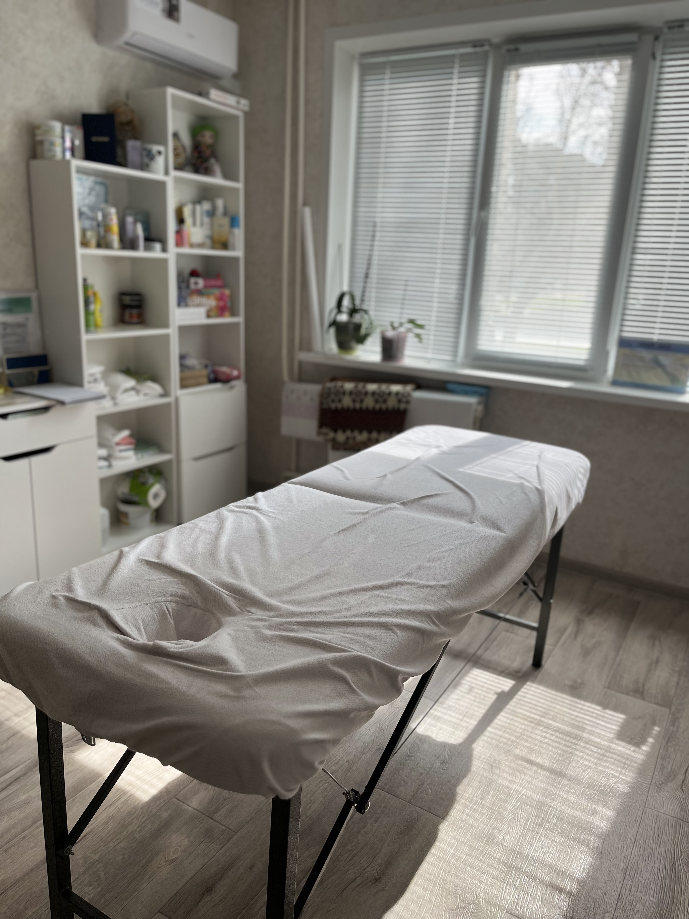
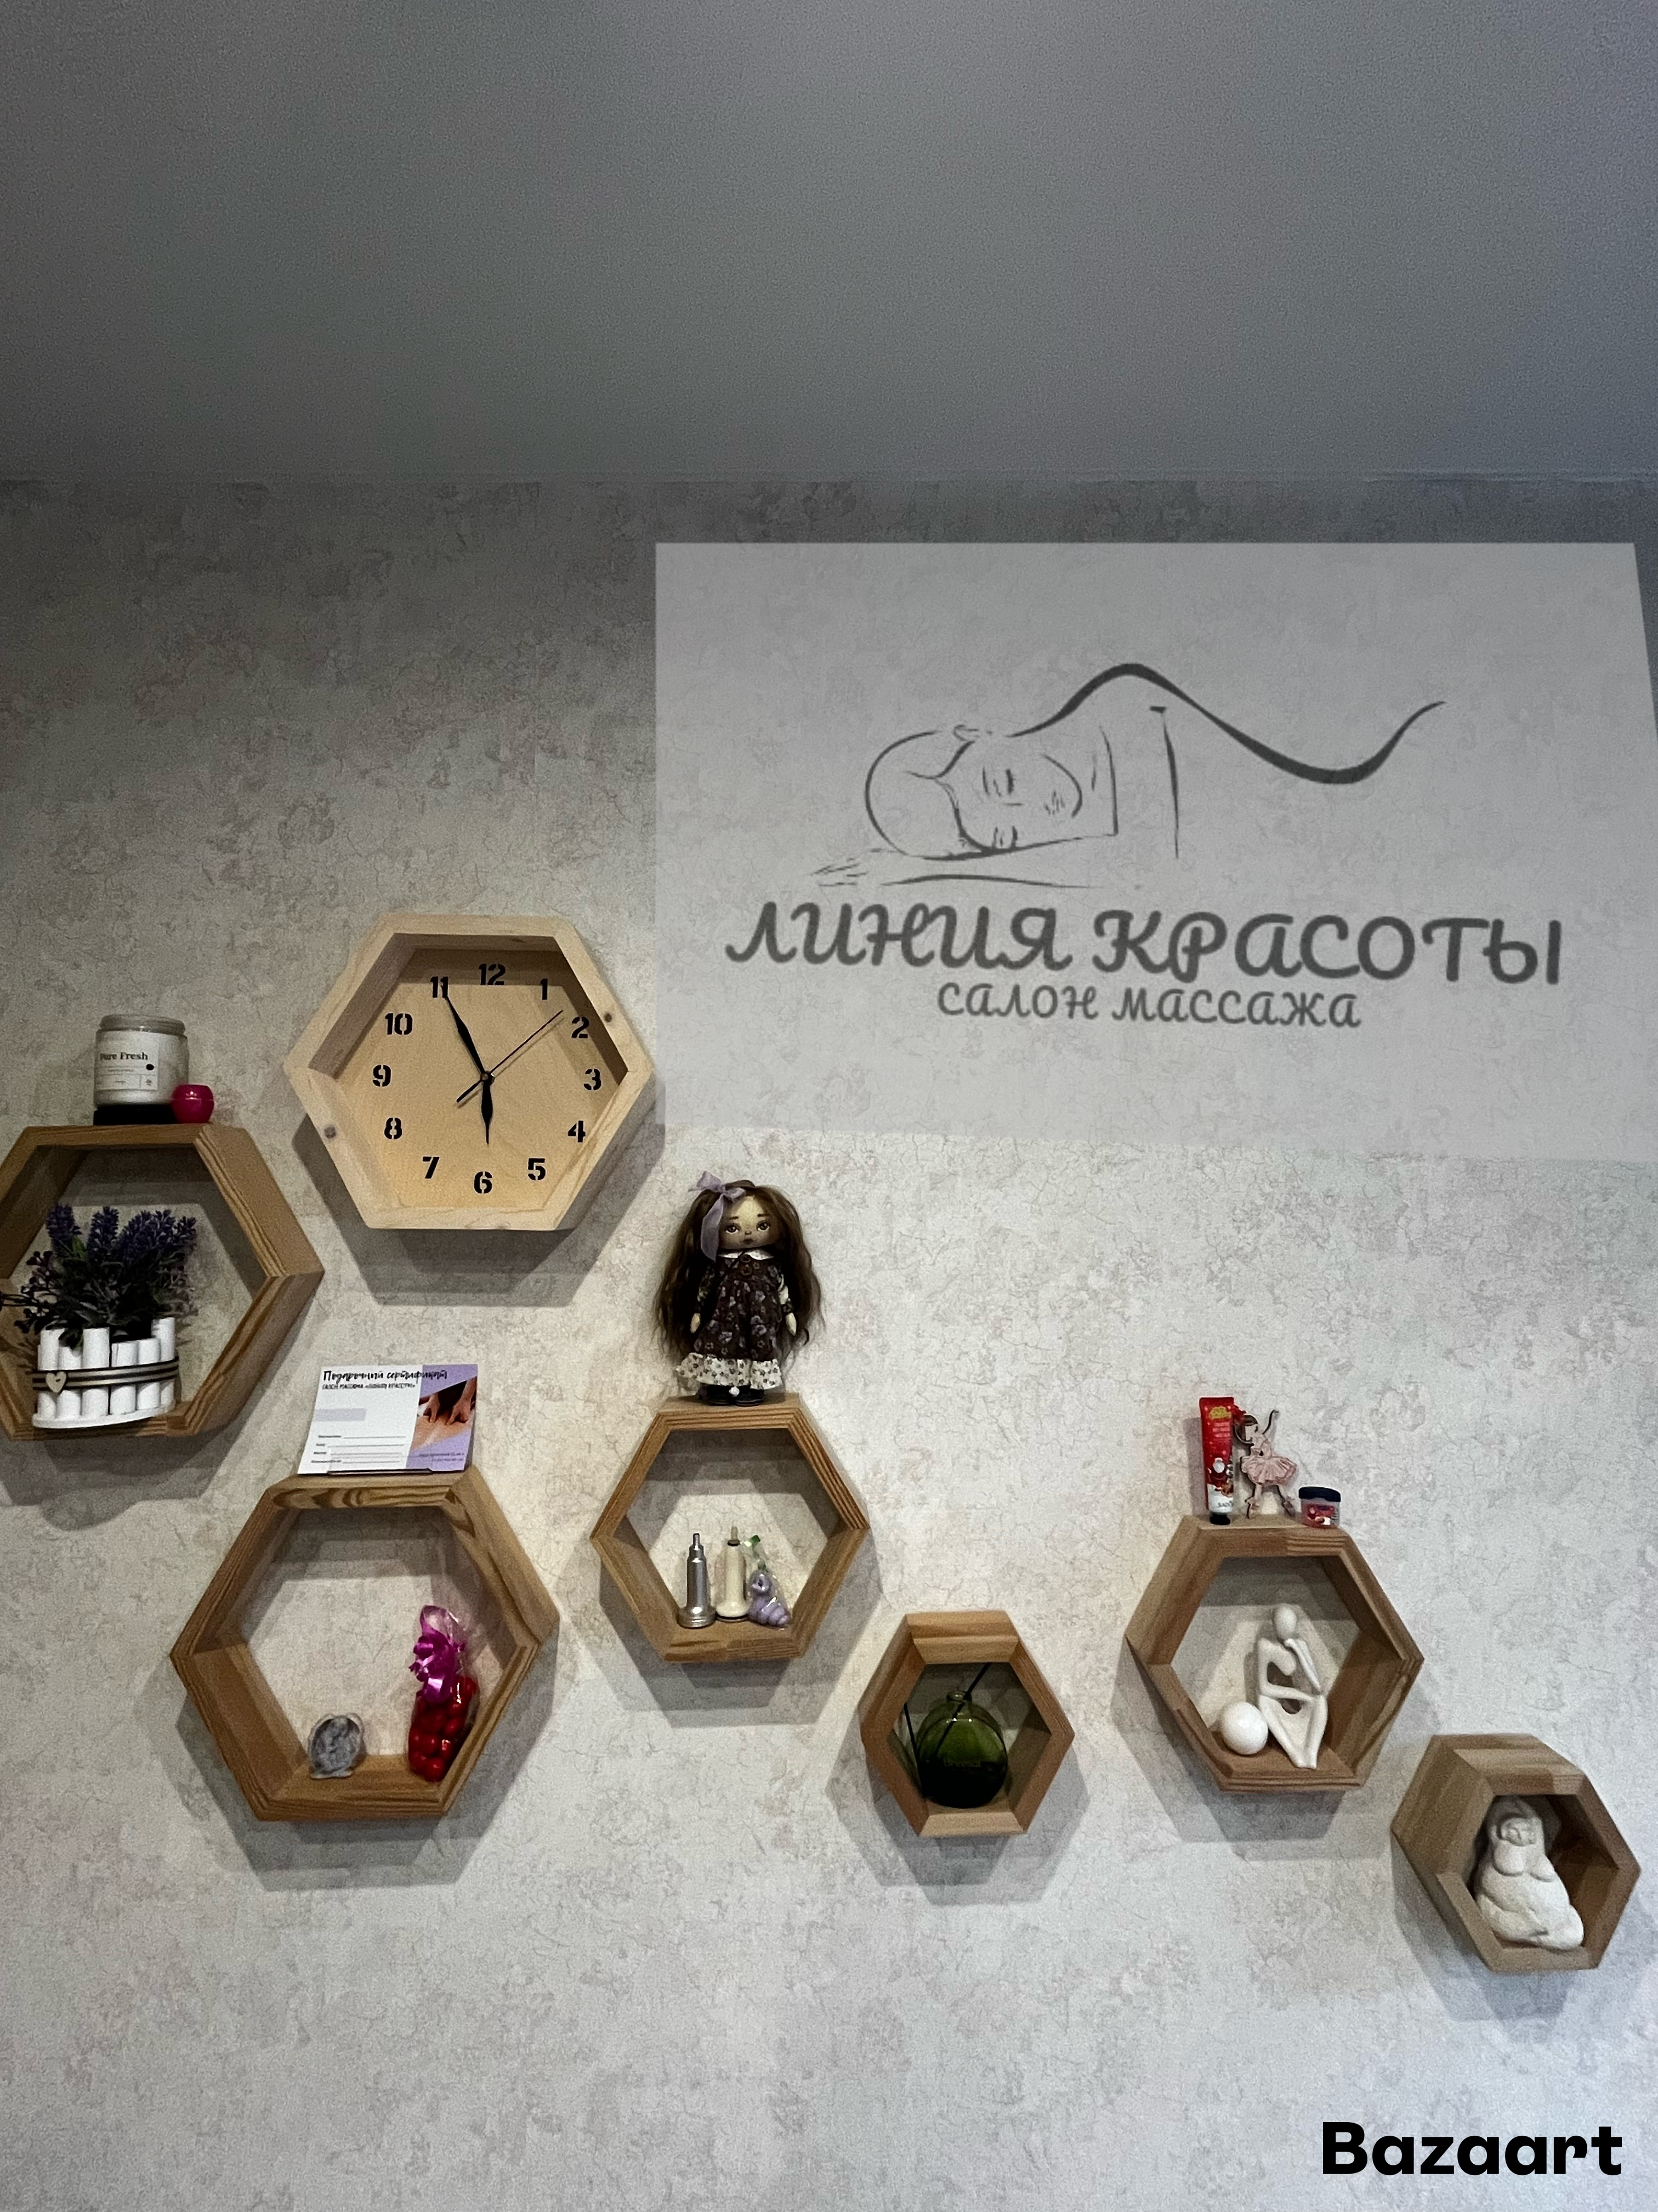
Стадия проекта. Зрелость проекта
Проект «Массажный салон Линия красоты»», расположенный по адресу: Ульяновская область, г.Димитровград, ул. Автостроителей, д.35 - это активный, действующий проект. Режим работы с 09.00-21.00, ежедневно.
Массажный салон «Линия красоты» действует с июля 2023 г. Салон ориентирован на оказание массажных услуг классического оздоровительного типа. Такой массаж показан для снятия мышечного напряжения, укрепления здоровья в целом, избавления от сонливости, апатии; стимулирует сердечно-сосудистую систему, обмен веществ; активизирует физическую и умственную деятельность. Данный вид массажа не имеет противопоказаний по возрасту и очень узкий перечень противопоказаний по состоянию здоровья. Ценовой сегмент – средний; салон ориентирован на самую широкую аудиторию. Стандартная процедура длится 45-60 минут. Сеанс проводится в специально подготовленном помещении на комфортабельном массажном столе-кушетке. К проведению процедур допускаются только квалифицированные специалисты, имеющие сертификаты профессионального массажиста. Команда салона представлена двумя мастерами, соответственно одновременно работают два массажных стола.

Slide 5
Миссия проекта. Цели и задачи проекта
Массажный салон — это не просто место, где люди приходят за релаксацией или восстановлением после физических нагрузок. Это пространство, где каждый может найти решение своих проблем, будь то стресс, хроническая усталость или боли в спине. Основная миссия моего салона оказание качественных и профессиональных массажных услуг населению, а также оздоровление организма человека через методы массажа. Следовательно, сделать массаж одним из доступных способов ухода за телом, привить культуру любви к себе и своему телу, умение восстанавливаться физически и эмоционально.
Основной целью проекта является получение прибыли за счет оказания услуг ручного и аппаратного массажа и соответственно развитие и расширение как спектра услуг массажного салона, так и привлечение к работе опытных и квалифицированных мастеров массажа.
Задачи :
1.Наработка опыта в данном виде деятельности.
2.Формирование базы данных клиентов. Для этого нужно обеспечить высокий уровень предоставляемых услуг, приемлемые цены.
3.Увеличение объёмов оказания услуг (увеличение количества массажных кабинетов и спа-зон)
4.Разработка маркетинговой стратегии. Она должна опираться на анализ целевой аудитории и позиционирование бренда. Важно чётко понимать, какие услуги наиболее востребованы в городе и за счёт чего можно выделиться на фоне конкурентов.
5.Выбор рекламных каналов. Для продвижения услуг массажного салона подойдут контекстная реклама в поисковых системах или геосервисах, рассылки по электронной почте, SMM-продвижение, социальные сети и интернет-каталоги услуг, POS-материалы (визитки, буклеты и прочая печатная продукция, которую можно оставлять на столиках в кафе и ресторанах, на ресепшнах различных организаций).
6.Работа с персоналом. Основное требование к массажистам — профильное образование и наличие сертификатов, подтверждающих квалификацию.
7.Автоматизация рабочих процессов. Использование программного обеспечения (чат-бот, запись он-лайн, CRM-система ) позволит упростить повседневные задачи, такие как запись к мастерам, учёт посещений, отправка уведомлений и многое другое.

Slide 6
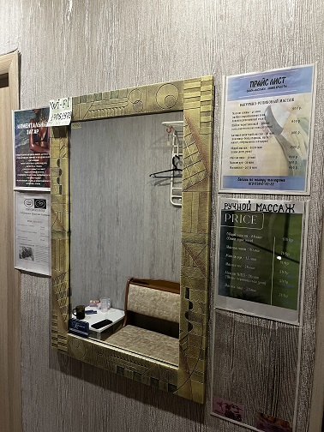
Суть проекта
Проект «Массажный салон Линия красоты»», расположенный по адресу: Ульяновская область, г.Димитровград, ул. Автостроителей, д.35, включает два массажных кабинета и spa-зону.
Концепция нашего массажного салона – уютная атмосфера, воздух, наполненный ароматами кофе и шоколада, приятная музыка, доброжелательное отношение к каждому клиенту. Наши квалифицированные мастера, радуют наших клиентов не только техникой классического массажа, но и делают биоэнергомассаж. Также предлагается программа по уходу за телом: термо, крио обертывания, SPA-процедуры. Виды предлагаемого массажа:
● Общий массаж тела, который включает в себя массаж: спины и плеч, ягодиц и ног. ступней, рук, кистей, живота, груди, шеи, лица, головы. Таким образом, общий массаж позволяет охватить тело полностью, затронув практически все группы мышц и нервные окончания.
● Расслабляющий массаж. Действительно, трудно придумать что-либо более эффективное в таких случаях, чем расслабляющий массаж. Такой массаж позволяет не только предотвратить намечающийся стресс, но и снять накопившийся. Кроме того, чрезвычайно важна обстановка, в которой проводится расслабляющий массаж.
● Антицеллюлитный массаж, который позволяет уменьшить жировые отложения в области, где есть риск целлюлита, тем самым улучшив эластичность кожи. Конкурентные преимущества нашего салона: индивидуальный подход к каждому клиенту, высокий уровень обслуживания, приятная атмосфера, стабильные цены, активная рекламная политика, различные программы для беременных женщин, детей, водителей, пожилых людей. Специально для занятых людей наш салон предлагает «курорт одного дня», в который входят следующие процедуры: расслабляющий массаж, обертывание, маска и массаж для лица, маска для всего тела, тонизирующий массаж. Клиентами массажного салона являются жители города. Цены салона ориентированы на клиентов со средним достатком, т.е. со среднемесячной заработной платой. Салон оказывает услуги на высоком уровне по приемлемым ценам, актуальные, престижные, пользующиеся большим спросом.

Slide 7
Механика проекта
«Массажный салон Линия красоты» действует с июля 2023 г., расположен по адресу: Ульяновская область, г.Димитровград, ул. Автостроителей, д.35, включает два массажных кабинета и spa-зону.
Основные виды массажа нашего салона:
Общий массаж тела
Расслабляющий массаж
Антицеллюлитный массаж
При запуске нашего проекта я бы выделила следующие этапы:
1. Разработка и утверждение бизнес-плана проекта и других основополагающих документов;
2. Поиск подходящего помещения для организации и оформления массажных кабинетов;
3. Закупка оборудования и материалов;
4. Подбор и найм персонала;
5. Разработка прайса на массажные услуги и перечня видов массажа;
6. Презентация и рекламная кампания открытия массажного салона.
(правильно организованная рекламная кампания-возможность охватить практически всех жителей города)
В перспективе планируется:
1 Увеличение штата сотрудников до 4-6 мастеров;
2. Приобретение массажных кушеток;
3. Приобретение новых аппаратов для массажа (LPG - массаж, VelaShape, microwave, rf-лифтинг, кавитация)
4. Обучение (ежегодное повышение квалификации своих навыков, различные форумы и семинары по направлению «Массаж») для оказания услуг на аппаратах

Slide 8
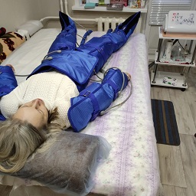
Основные результаты проекта
Основываясь на данных журнала регистрации клиентов отмечу, что база клиентов «Массажного салона Линия красоты» на 01 апреля 2025г в сравнении с 01апреля 2024г. увеличилась в 2,5 раза.
Расширение видов оказываемых услуг (в июне 2024г. ввели услугу «прессотерапия») и частичное обновление массажных аппаратов позволило нам ввести новое направление-услугу «красивое здоровое тело-это мое дело». Суть этого направления-питание, физическая активность и массаж. Клиенту в момент консультации при записи на массаж даются рекомендации и прописывается план питания. Так как я действующий нутрициолог, далее после прохождения курса массажа формируются результаты работы «ДО»/ «ПОСЛЕ». Благодаря данной программе – мои клиенты улучшили свое физическое здоровье. А я получила и получаю много положительных отзывов от своих благодарных клиентов.
Летом 2024 г (август) в салоне появилось новое направление биоэнергомассаж. Это комплексное физиотерапевтическое и главное глубокое воздействие через электропроводящие перчатки на весь организм микротоками с диапазоном 8 вольт, что является безопасным для нашего организма. Очень хорошо и глубоко прорабатываются мышцы, даже там, где руками сложно промять.
В дальнейшей работе своего салона ( перспективы на 2025г) я бы хотела:
1.увеличить количество массажных кабинетов.
2.внедрить новые виды массажа (например, массаж в четыре руки, массаж горячими камнями и прочее)
3.на постоянной основе повышать свои профессиональные знания , что позволит мне заниматься подготовкой и обучением будущих специалистов-массажистов.
4.внедрить новые направления в работе салона аромотерапия, кедровая бочка, «карамельная липосакция».
5. создать сайт-визитку своего салона , что позволит клиентам максимально быстро и комфортно ознакомится с услугами и прайсом, и параллельно выбрать свое время для посещения салона.

Slide 9
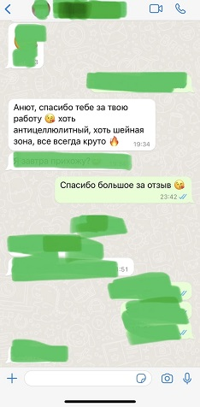
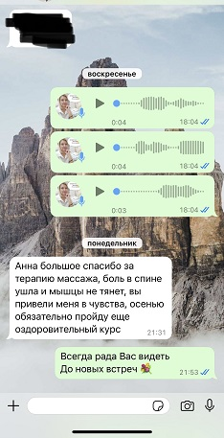
Отзывы клиентов :

Slide 10

Информация о текущем статусе
реализации проекта
Проект «Массажный салон Линия красоты»», расположенный по адресу: Ульяновская область, г.Димитровград, ул. Автостроителей, д.35, - это активный, действующий проект. Режим работы с 09.00-21.00, ежедневно.
Информацию о нашем салоне можно получить по следующим ссылкам в интернет –ресурсе:
https://vk.com/anitaja2009
https://vk.com/beautyline_73
https://dikidi.net/1700554
https://www.avito.ru/brands/aa7e20c49db477e456c669a62440fa9c?src=sharing
https://vk.com/topic-221791510_49928664
QR-код в Telegram
В апреле 2024г принимала участие в проекте «Женщины в бизнесе»
https://vk.com/elena_v_guseva?z=photo319091095_457243955%2Fwall319091095_3078
И также была участницей конференции «Союз врача и нутрициолога-залог здоровья нации» в 2024г
https://vk.com/larisa_dietolog?z=photo368751153_457251431%2Fwall368751153_2892

Slide 11
Каналы продвижения проекта
Реклама в Контакте
https://vk.com/beautyline_73
Продвижение на сайтах и агрегаторах
https://www.avito.ru/brands/aa7e20c49db477e456c669a62440fa9c?src=sharing
https://dikidi.net/1700554
Прямая массовая реклама
Рассылка без обращений по базе данных потенциальных клиентов, через WhatsApp.

Slide 12
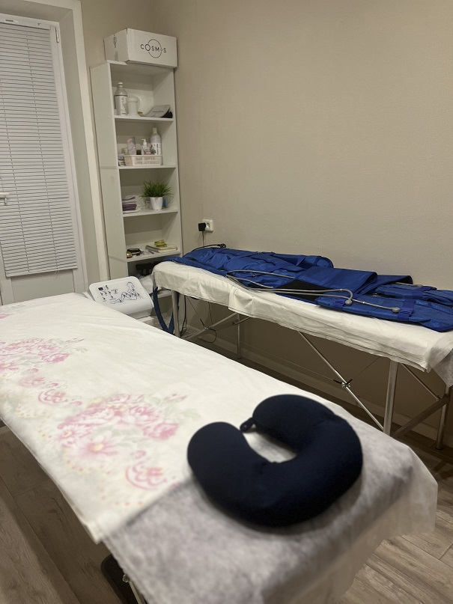
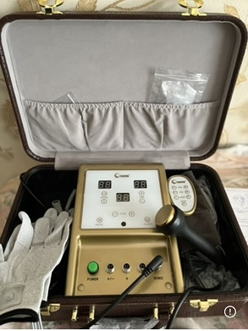
Ресурсы
1.Помещение по адресу Ульяновская область, г.Димитровград, ул. Автостроителей, д.35,
2.Массажная кушетка №1
3.Массажная кушетка №2
4.Массажный аппарат-прессотерапия
5.Массажный аппарат биоэнергомассаж
6.Массажный аппарат вакуумно-роликовый
7.Трудовые ресурсы
8. Информационные ресурсы – «рабочие страницы» в социальных сетях

Slide 13
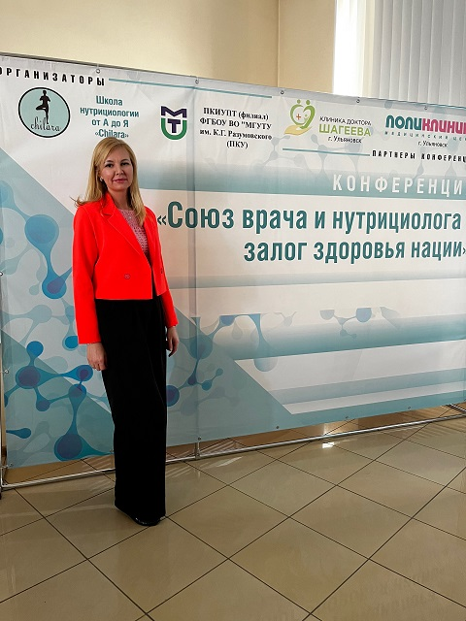
Команда проекта
Руководитель проекта
Сулейманова Анна Олеговна, самозанятая, Россия, Ульяновская область, г.Димитровград, ул. Автостроителей, д.48, кв. 143, дата рождения 17.05.1979
Эффект массажа — естественная восстанавливающая сила организма, сила жизни.
Я работаю массажистом уже более 10 лет и за это время успела накопить богатый опыт в этой области. Я использую различные техники массажа, такие как классический, общеукрепляющий, восстанавливающий и многие другие. Также я работаю с различными зонами тела, включая спину, ноги, руки, шею и голову. В своей работе я всегда стараюсь учитывать индивидуальные особенности каждого клиента. Я понимаю, что каждый человек уникален и требует индивидуального подхода. Поэтому я всегда задаю вопросы о состоянии здоровья, образе жизни и предпочтениях клиента. Кроме того, я постоянно обучаюсь новым техникам массажа и слежу за последними тенденциями в этой области. Я уверена, что постоянное развитие и совершенствование навыков – это ключ к успеху в моей профессии.

Slide 14
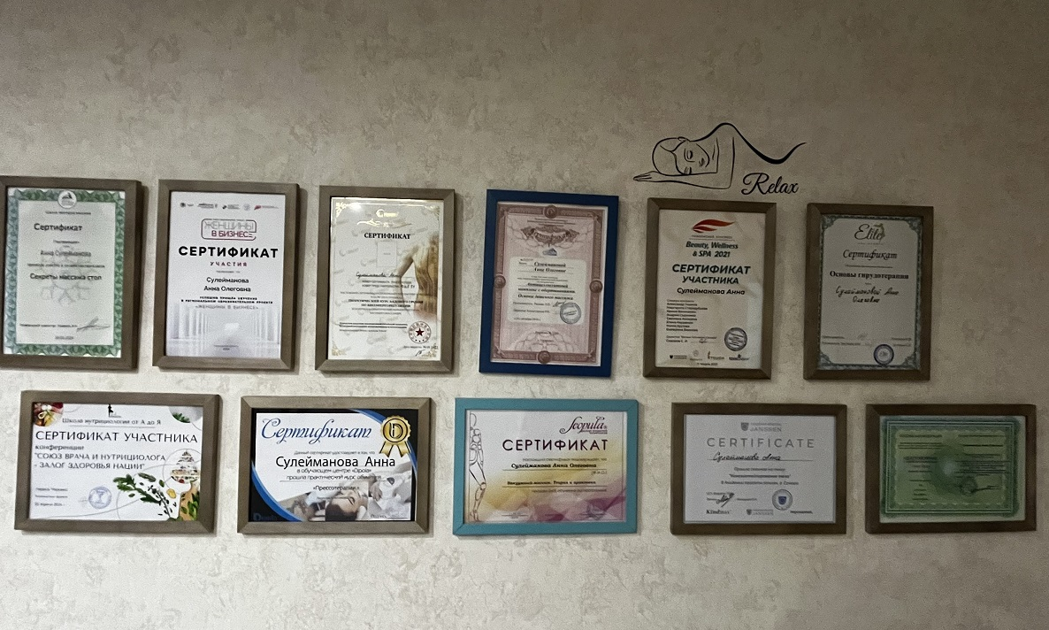

Slide 15
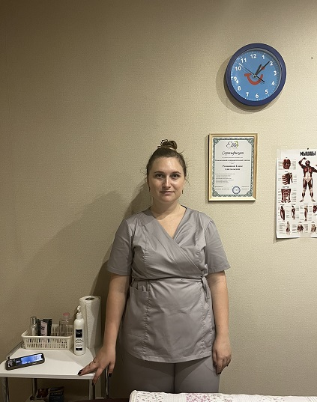
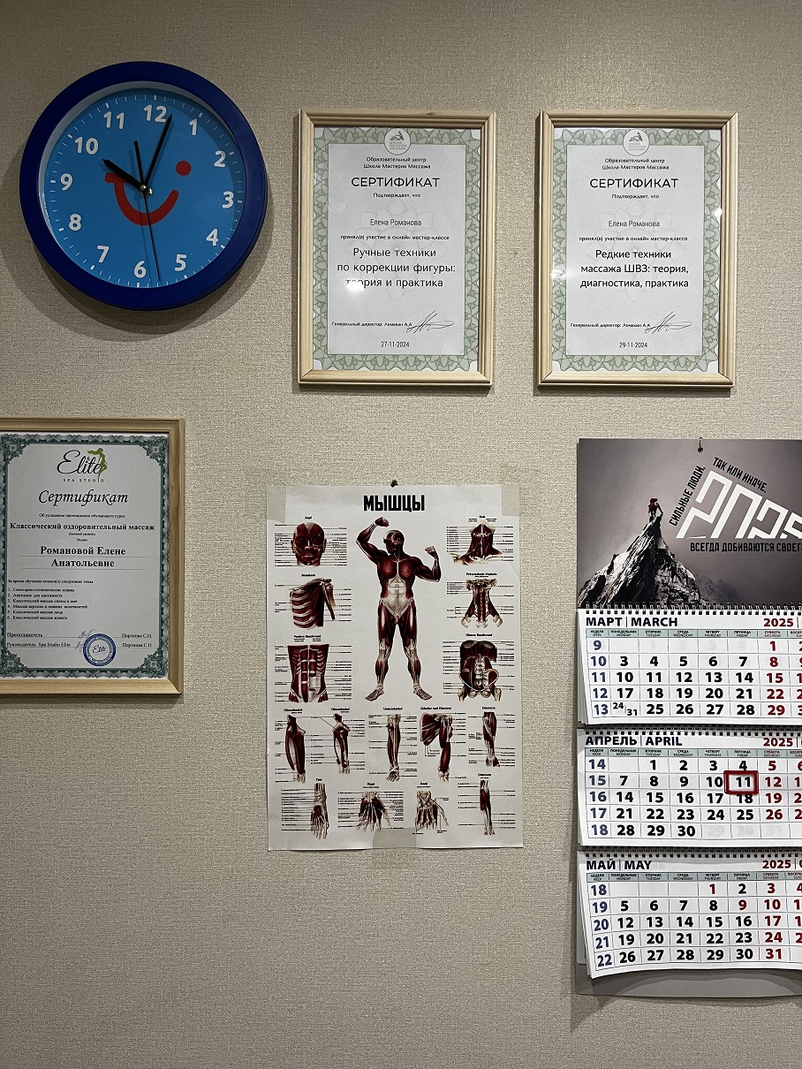
Член команды
Романова Елена Анатольевна, самозанятая, Россия, Ульяновская область, г.Димитровград, ул. Западная, д.12, кв.45, дата рождения 25.06.1994

